Slide 1
Albanian

Slide 2
CREDIBILITY
 | - | -/+ | +
COMMUNICATION |  |  |  |  | COPY/PASTE
Management keeps me informed about important issues and changes. |  |  |  |  | Drejtuesit më mbajnë të informuar lidhur me tema dhe ndryshime të rëndësishme.
Management makes its expectations clear. |  |  |  |  | Drejtuesit i bëjnë të qarta pritshmëritë e tyre.
I can ask management any reasonable question and get a straight answer. |  |  |  |  | Mund të kontaktoj drejtuesit për çdo pyetje të arsyeshme dhe të marr një përgjigje të drejtpërdrejtë dhe të hapur.
Management is approachable, easy to talk with. |  |  |  |  | Drejtuesit janë të kuptueshëm, mund të flitet lehtësisht me ta.
COMPETENCES
Management is competent at running the business. |  |  |  |  | Drejtuesit e bëjnë punën e tyre me kompetencë.
Management hires people who fit in well here. |  |  |  |  | Drejtuesit punësojnë punonjës që përshtaten mirë këtu.
Management does a good job of assigning and coordinating people. |  |  |  |  | Drejtuesit bëjnë një punë të mirë në caktimin e detyrave dhe koordinimin e punonjësve.
Management trusts people to do a good job without watching over their shoulders. |  |  |  |  | Drejtuesit kanë besim në punën e mirë të punonjësve, pa i kontrolluar ata vazhdimisht.
People here are given a lot of responsibility. |  |  |  |  | Këtu punonjësve u jepet shumë përgjegjësi.
Management has a clear view of where the organization is going and how to get there. |  |  |  |  | Drejtuesit kanë ide të qarta për qëllimet e ndërmarrjes dhe se si mund të arrihen ato.
INTEGRITY
Management delivers on its promises. |  |  |  |  | Drejtuesit i mbajnë premtimet e tyre.
Management's actions match its words. |  |  |  |  | Drejtuesit i vënë fjalët e tyre në veprim.
I believe management would lay people off only as a last resort. |  |  |  |  | Besoj se drejtuesit zgjedhin pushimet nga puna vetëm si zgjidhjen e fundit.
Management is honest and ethical in its business practices. |  |  |  |  | Praktikat e biznesit të drejtuesve janë të sinqerta dhe etike.
Our executives fully embody the best characteristics of our company. |  |  |  |  | Drejtuesit e lartë ilustrojnë cilësitë më të mira të ndërmarrjes sonë.
2

Slide 3
RESPECT
 | - | -/+ | +
SUPPORT |  |  |  |  | COPY/PASTE
I am offered training or development to further myself professionally. |  |  |  |  | Më ofrohet trajnim dhe mbështetje e mëtejshme për zhvillimin tim profesional.
I am given the resources and equipment to do my job. |  |  |  |  | Unë marr mjetet dhe pajisjet e nevojshme për të kryer mirë punën time.
Management shows appreciation for good work and extra effort. |  |  |  |  | Drejtuesit tregojnë vlerësim për punën e mirë dhe përkushtimin e veçantë.
Management recognizes honest mistakes as part of doing business. |  |  |  |  | Drejtuesit e pranojnë se gjatë punës mund të ndodhin edhe gabime.
We celebrate people who try new and better ways of doing things, regardless of the outcome. |  |  |  |  | Ne këtu vlerësojmë veçanërisht përpjekjet për të bërë gjëra të reja ose për t’i bërë gjërat më mirë - edhe nëse nuk funksionon.
COLLABORATION
Management genuinely seeks and responds to suggestions and ideas. |  |  |  |  | Drejtuesit kërkojnë dhe u përgjigjen seriozisht sugjerimeve dhe ideve të punonjësve.
Management involves people in decisions that affect their jobs or work environment. |  |  |  |  | Drejtuesit i përfshijnë punonjësit në vendimet që ndikojnë te puna e tyre ose te mjedisi i punës.
ATTENTION
This is a physically safe place to work. |  |  |  |  | Siguria fizike në vendin e punës është e garantuar.
This is a psychologically and emotionally healthy place to work. |  |  |  |  | Shëndeti fizik dhe emocional në këtë vend pune është i garantuar.
Our facilities contribute to a good working environment. |  |  |  |  | Ndërtesat dhe objektet tona kontribuojnë në një mjedis të mirë pune.
I am able to take time off from work when I think it's necessary. |  |  |  |  | Mund të marr pushim, nëse e mendoj se është e nevojshme.
People are encouraged to balance their work life and their personal life. |  |  |  |  | Punonjësit inkurajohen që të gjejnë një ekuilibër të mirë midis jetës profesionale dhe asaj private.
Management shows a sincere interest in me as a person, not just an employee. |  |  |  |  | Drejtuesit tregojnë interes të vërtetë për mua si person dhe jo vetëm si punëtor.
We have special and unique benefits here. |  |  |  |  | Marrim përfitime sociale të veçanta dhe tërheqëse.
3

Slide 4
FAIRNESS
 | - | -/+ | +
EQUITY |  |  |  |  | COPY/PASTE
People here are paid fairly for the work they do. |  |  |  |  | Punonjësit këtu paguhen në mënyrë të arsyeshme për punën që bëjnë.
I feel I receive a fair share of the profits made by this organization. |  |  |  |  | Mendoj se do të përfshihem në mënyrën e duhur për suksesin e ndërmarrjes.
Everyone has an opportunity to get special recognition. |  |  |  |  | Të gjithë këtu kanë mundësi të marrin vëmendje dhe njohje.
I am treated as a full member here regardless of my position. |  |  |  |  | Jam trajtuar këtu si një anëtar i plotë, pavarësisht pozicionit tim.
IMPARTIALITY
Promotions go to those who best deserve them. |  |  |  |  | Promovohen ata punonjës që meritojnë më shumë.
Managers avoid playing favorites. |  |  |  |  | Drejtuesit shmangin preferencat individuale për ndonjë punonjës.
People avoid politicking and backstabbing as ways to get things done. |  |  |  |  | Punonjësit u përmbahen makinacioneve dhe intrigave të fshehura për të arritur diçka.
JUSTICE
People here are treated fairly regardless of their age. |  |  |  |  | Punonjësit trajtohen në mënyrë të drejtë, pavarësisht moshës së tyre.
People here are treated fairly regardless of their race. |  |  |  |  | Punonjësit trajtohen në mënyrë të drejtë, pavarësisht nga kombësia apo prejardhja etnike.
People here are treated fairly regardless of their gender. |  |  |  |  | Punonjësit trajtohen në mënyrë të drejtë, pavarësisht nga gjinia e tyre.
People here are treated fairly regardless of their sexual orientation. |  |  |  |  | Punonjësit këtu trajtohen drejtësisht pavarësisht nga orientimi i tyre seksual.
If I am unfairly treated, I believe I'll be given a fair shake if I appeal. |  |  |  |  | Nëse trajtohem padrejtësisht dhe ankohem, jam i bindur që do të trajtohem në mënyrë të drejtë.
4

Slide 5
PRIDE
 | - | -/+ | +
PERSONAL JOB |  |  |  |  | COPY/PASTE
I feel I make a difference here. |  |  |  |  | Mendoj se mund të jap një kontribut të rëndësishëm këtu.
My work has special meaning: this is not "just a job." |  |  |  |  | Puna ime ka kuptim dhe domethënie të veçantë për mua - ajo është shumë më tepër se thjesht një “punë“.
TEAM
When I look at what we accomplish, I feel a sense of pride. |  |  |  |  | Jam krenar për atë çfarë ne bëjmë këtu së bashku.
People here are willing to give extra to get the job done. |  |  |  |  | Punonjësit këtu janë të gatshëm të bëjnë përpjekje shtesë për të kryer mirë punën.
People here quickly adapt to changes needed for our organization's success. |  |  |  |  | Punonjësit përshtaten shpejt me ndryshimet, nëse kjo është e nevojshme për suksesin e ndërmarrjes sonë.
COMPANY
I want to work here for a long time. |  |  |  |  | Dua të punoj këtu për një kohë të gjatë.
I'm proud to tell others I work here. |  |  |  |  | Ndihem krenar t'u tregoj të tjerëve që punoj këtu.
People look forward to coming to work here. |  |  |  |  | Punonjësve u pëlqen të vijnë në punë.
I feel good about the ways we contribute to the community. |  |  |  |  | Jam i lumtur me mënyrën se si ne kontribuojmë në shoqëri.
I would strongly endorse my company to friends and family as a great place to work. |  |  |  |  | Do t'ua rekomandoja ndërmarrjen time miqve dhe familjarëve si një punëdhënëse shumë të mirë.
Our customers would rate the service we deliver as "excellent." |  |  |  |  | Mendoj se klientët tanë i shohin shërbimet dhe produktet tona si të shkëlqyera.
5

Slide 6
CAMARADERIE
 | - | -/+ | +
INTIMACY |  |  |  |  | COPY/PASTE
I can be myself around here. |  |  |  |  | Mund të “jem vetvetja“ këtu dhe nuk kam pse të shtirem.
People celebrate special events around here. |  |  |  |  | Festojmë ngjarje të veçanta.
People care about each other here. |  |  |  |  | Punonjësit kujdesen për njeri tjetrin këtu.
HOSPITALITY
This is a fun place to work. |  |  |  |  | Ne argëtohemi në punë.
When you join the company, you are made to feel welcome. |  |  |  |  | Punonjësit e rinj ndihen të mirëpritur këtu.
When people change jobs or work units, they are made to feel right at home. |  |  |  |  | Kur punonjësit ndryshojnë pozicion ose departament brenda ndërmarrjes, ata priten mirë dhe integrohen.
COMMUNITY
You can count on people to cooperate. |  |  |  |  | Mund të mbështetesh te fakti që punonjësit punojnë së bashku.
6

Slide 7
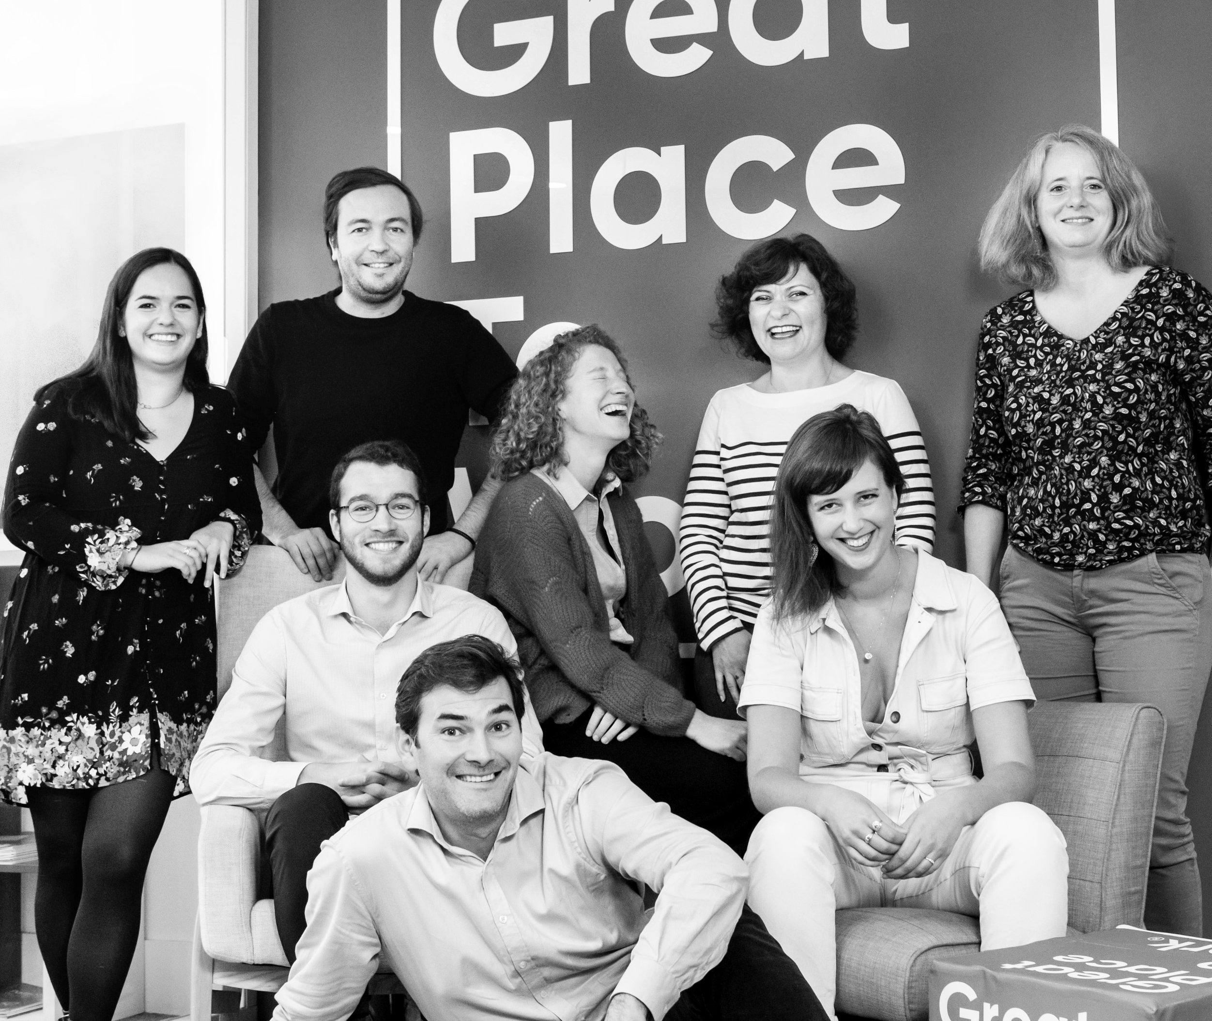




Your contact
Victoria Vaguet-Aubert
Key Accounts & Project Manager
victoria.vaguet-aubert@greatplacetowork.com
+ 33 6 27 87 50 33
Great Place to Work France
1, bis avenue de la République
75011 Paris
+33 (0)1 44 83 87 10
www.greatplaceotowork.fr
Twitter
Instagram
LinkedIn
YouTube

